Slide 1

Методы сбора и обработки данных при помощи Python
Урок 3
СУБД MongoDB, SQLite
Краткий обзор технологий для понимания сбора и обработки данных

Slide 2

План урока
SQL и NoSQL.
Что такое MongoDB и почему именно она.
Структуру данных в MongoDB.
Установка MongoDB на примере Windows 10.
Работа с MongoDB из консоли.
Работа с MongoDB в Python.

Slide 3
SQL и NoSQL

Slide 4
SQL
SQL
T-SQL
PL/SQL
SQL PL

Slide 5
SQL
OLTP
OLAP

Slide 6
SQL
Atomicity – атомарность;
Consistency – согласованность;
Isolation – изолированность;
Durability – устойчивость.

Slide 7
NoSQL
Ключ-значение (Redis, Berkeley DB).
Документоориентированные (MongoDB, CouchDB).
Графовые (Giraph, Neo4j).
BigTable (HBase, Cassandra).

Slide 8
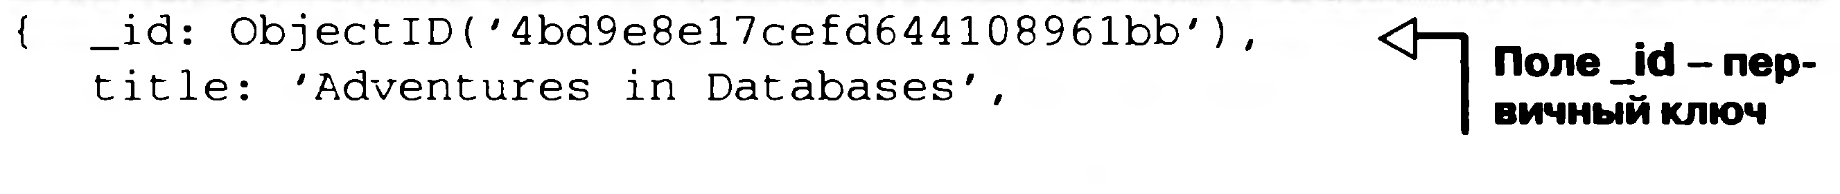
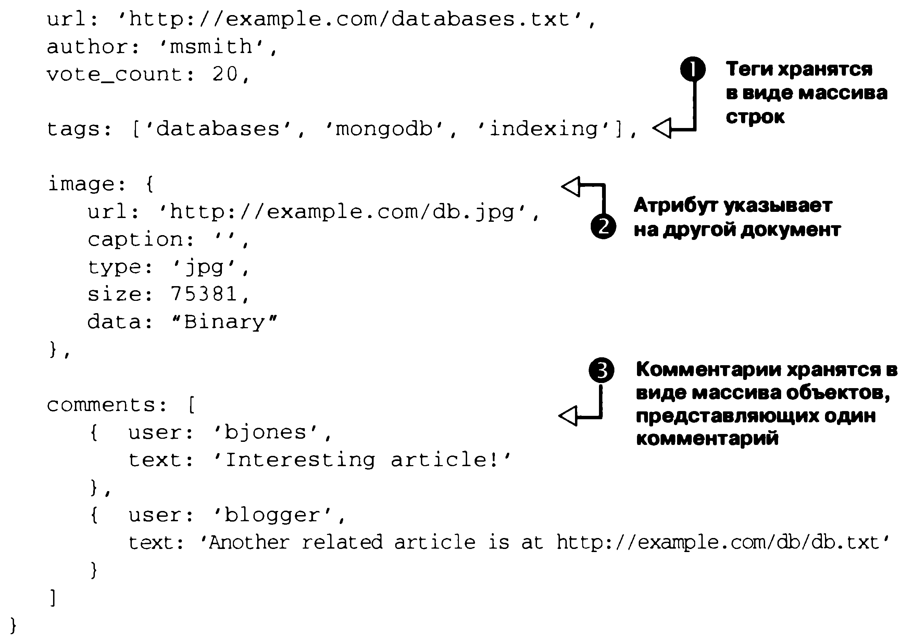
NoSQL

Slide 9
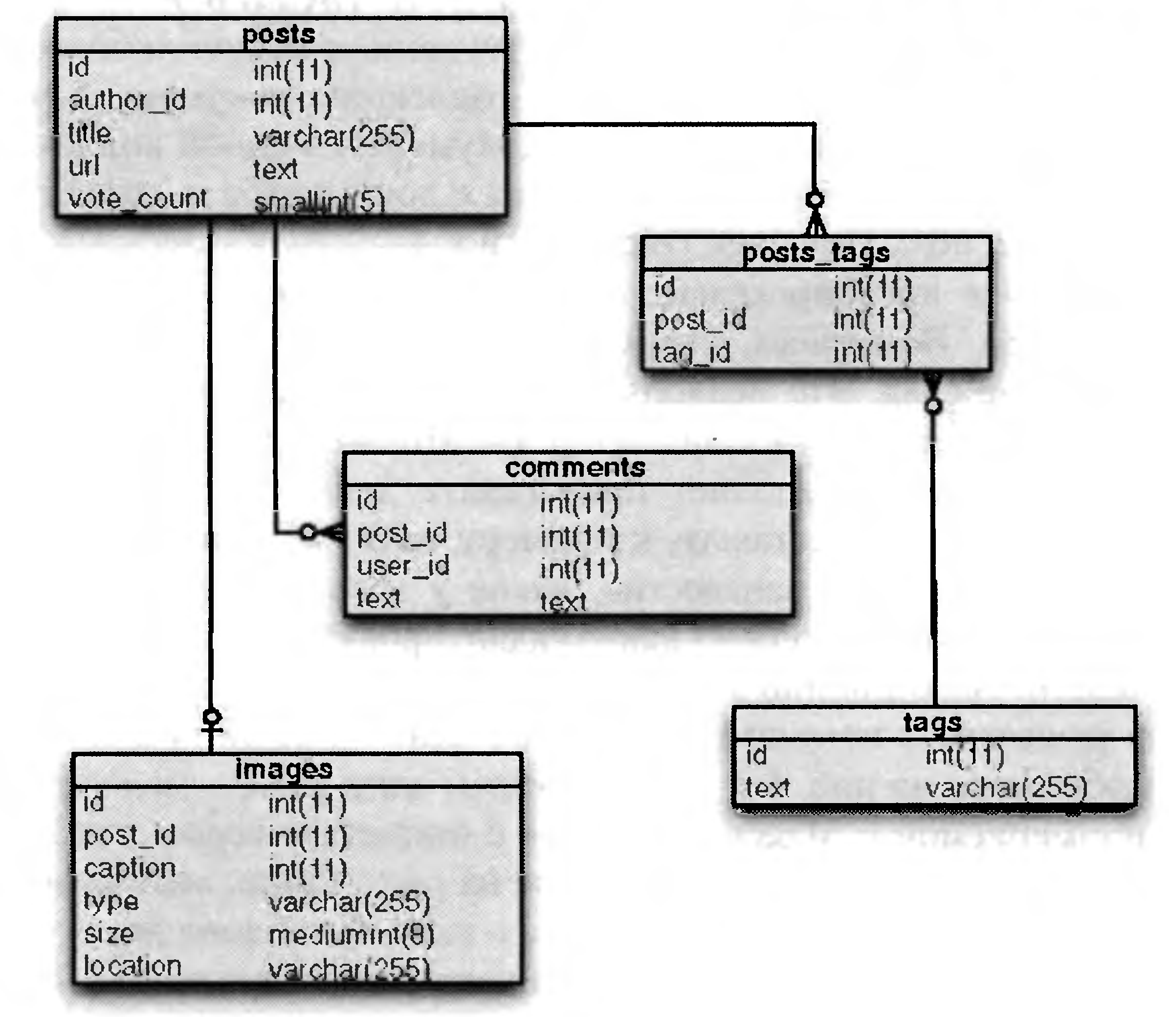
SQL

Slide 10
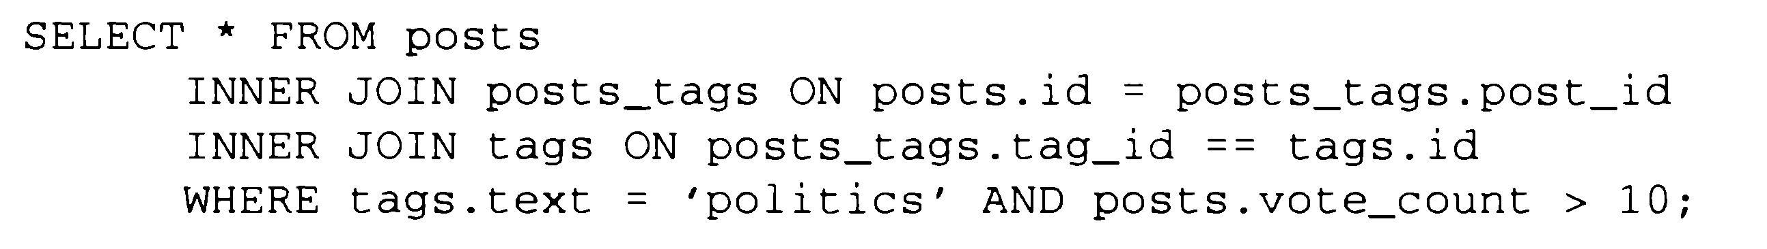
Примеры запросов
Найти все статьи из таблицы posts с тегом politics, за которые проголосовало более 10 посетителей
SQL:
Mongo:

Slide 11
Что такое MongoDB и почему именно она?
Скорость разработки.
Нет необходимости в поддержке схемы и в коде, и в БД.
Легкая масштабируемость.
Гибкость при смене задачи.
Удобство работы с денормализованными данными.

Slide 12
Что такое MongoDB и почему именно она?
Данные быстро меняются (дополнительные данные из API, динамический контент в HTML-страницах).
Меняя схему, надо менять и приложение, и БД.
БД нужна лишь до тех пор, пока нужны данные.
Данные постоянно обновляются.
Нормализация не нужна.
Задача не меняется.
Одно приложение.

Slide 13
Структура данных MongoDB
{ _id: DOC_ID, sid: 1, sources: [{ name: "Source #1 Name", description: "Source #1 Description", uri: "https://source1.com" }, { name: "Source #3 Name", description: "Source #3 Description", uri: "https://source1.com", }], children: [{ sid: "2", level: 3, nest_level: 1 }], group_name: "Group1", owner: { sid: 1, fullname: "Ivanov Ivan", } }

Slide 14
Структура данных MongoDB
{ _id: DOC_ID, sid: 1, group_name: "Group1", owner_id: 1 }

Slide 15
Структура данных MongoDB
{ _id: SOURCE_ID, doc_id: DOC_ID, name: "Source #1 Name", description: "Source #1 Description", uri: "https://source1.com" }, { _id: SOURCE_ID, doc_id: DOC_ID, name: "Source #3 Name", description: "Source #3 Description", uri: "https://source1.com", }

Slide 16
Структура данных MongoDB
{ _id: CHILD_ID, doc_id: DOC_ID, sid: "2", level: 3, nest_level: 1 }

Slide 17
Структура данных MongoDB
{ _id: OWNER_ID, doc_id: DOC_ID, sid: 1, fullname: "Ivanov Ivan", }

Slide 18
Работа с MongoDB – установка
$ sudo apt-key adv --keyserver hkp://keyserver.ubuntu.com:80 --recv EA312927 gpg: Total number processed: 1 gpg: imported: 1 (RSA: 1) $ echo "deb http://repo.mongodb.org/apt/ubuntu xenial/mongodb-org/3.2 multiverse" | sudo tee /etc/apt/sources.list.d/mongodb-org-3.2.list $ sudo apt-get update $ sudo apt-get install -y mongodb-org $ sudo systemctl start mongod $ sudo systemctl status mongod ● mongodb.service - High-performance, schema-free document-oriented database Loaded: loaded (/etc/systemd/system/mongodb.service; enabled; vendor preset: enabled) Active: active (running) since Mon 2016-04-25 14:57:20 EDT; 1min 30s ago Main PID: 4093 (mongod) Tasks: 16 (limit: 512) Memory: 47.1M CPU: 1.224s CGroup: /system.slice/mongodb.service └─4093 /usr/bin/mongod --quiet --config /etc/mongod.conf $ sudo systemctl enable mongod

Slide 19
Работа с MongoDB – консоль

Slide 20
Работа с MongoDB – Python
Python версии 3.6.2;
операционная система x86-x64 семейства UNIX;
MongoDB версии 3.4.16.

Slide 21
Домашнее задание
Развернуть у себя на компьютере/виртуальной машине/хостинге MongoDB и реализовать функцию, записывающую собранные вакансии в созданную БД
Написать функцию, которая производит поиск и выводит на экран вакансии с заработной платой больше введенной суммы
*Написать функцию, которая будет добавлять в вашу базу данных только новые вакансии с сайта

Slide 22
Ваши вопросы?

